Slide 1

СОЦИАЛЬНЫЙ ПРОЕКТ
ПО БЕЗОПАСНОСТИ
В ГРУППЕ СРЕДНЕГО ДОШКОЛЬНОГО ВОЗРАСТА С 4 ДО 5 ЛЕТ
«СТРАНА БЕЗОПАСНОСТИ»
Автор: Полянская Ирина Александровна,
воспитатель муниципального бюджетного
дошкольного образовательного учреждения
детского сада № 25 «Родничок, г. Сургут.

Slide 2
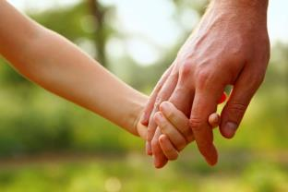
АКТУАЛЬНОСТЬ
Может возникнуть вопрос: зачем объяснять детям особенности движения транспорта, если малыш все равно переходит дорогу, только держась за руку взрослого? Не преждевременна ли работа по знакомству детей с правилами обращения с пожароопасными предметами? Быть может не стоит забивать голову детям правилами поведениями при контактах с незнакомыми людьми? Ведь пока еще они не ходят самостоятельно по улице, не остаются одни дома и всегда находятся под вашим наблюдением?
Но мы всегда должны помнить о том, что формирование сознательного поведения – процесс длительный. Это сегодня ребенок всюду ходит за ручкой с мамой, а завтра он станет самостоятельным.

Slide 3
ЦЕЛЬ ПРОЕКТА
Формирование у детей навыков безопасного поведения, умения адекватно действовать в неординарных ситуациях.
ЗАДАЧИ
Для детей:
1. Формировать навыки безопасного поведения в различных ситуациях дома, на улице, в общественных местах, в природе;
2. Закреплять правила дорожного движения и практические навыки поведения в условиях игрового пространства;
3. Познакомить со средствами пожаротушения;
4. Содействовать осознанию каждым ребёнком безопасной жизнедеятельности;
5. Развивать умение наблюдать за поведением людей, их умением вести себя в различных ситуациях, проявлять сочувствие, помощь;
6. Обучать детей применять свои знания в конкретных ситуациях;
7. Обогащать речь детей посредством произведений художественной литературы;
8. Развивать такие интегративные качества личности, как любознательность, активность, способность управлять своим поведением и планировать свои действия на основе первичных, ценностных представлений о собственной безопасности;
Для педагогов:
1. Создать информационную базу: ознакомление с методическими разработками по данной теме.
2. Создать условия: для благополучного и комфортного состояния детей при реализации данного проекта.
Для родителей:
1.Повышать активность родителей воспитанников и других членов семей в участии в различных формах партнерства с ДОУ
2.Активизировать родителей к совместной деятельности.
3.Расширять педагогическую грамотность родителей по вопросам безопасного поведения.

Slide 4
ПРОДУКТЫ ПРОЕКТА
Участие в Международном творческом конкурсе «Страна безопасности»;
Участие в Международной занимательной викторине «Основы безопасности жизнедеятельности»;
Участие во Всероссийской занимательной викторине по ОБЖ «Безопасные приключения Фиксиков»
Участие во Всероссийской познавательной викторине по ПДД «Дорога без опасности»
Организация выставки творческих работ «Безопасность глазами детей».

Slide 5








РЕАЛИЗАЦИЯ ПРОЕКТА
Международный творческий конкурс «Страна безопасности» ( 11 участников)
Всероссийская занимательная викторина по ОБЖ «Безопасные приключения Фиксиков» (13 участников)

Slide 6








Международная занимательная викторина «Основы безопасности жизнедеятельности» (9 участников)
Всероссийская познавательная викторина по ПДД «Дорога без опасности» (3 участника)

Slide 7
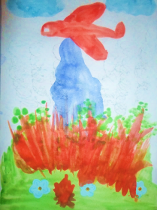
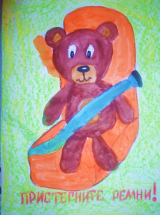
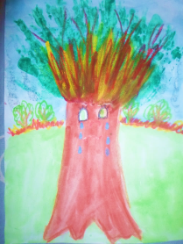
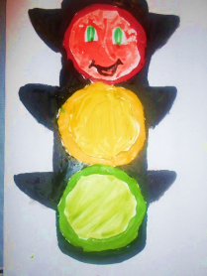
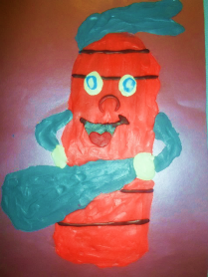
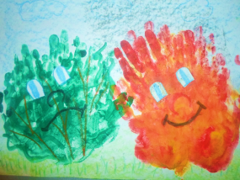
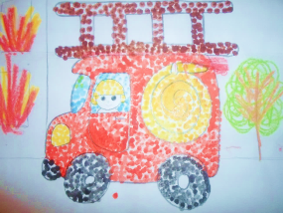
Выставка творческих работ «Безопасность глазами детей» («Пристегните ремни», «Светофор», «Огнетушитель», «Спасите дерево», «Пожарник» и т.д)

Slide 8

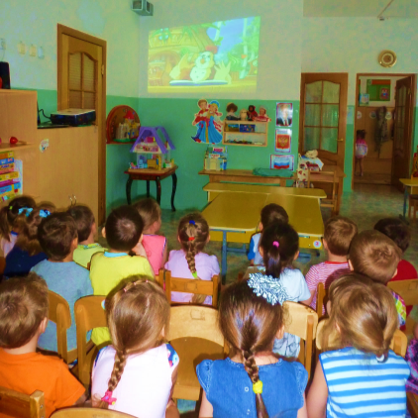
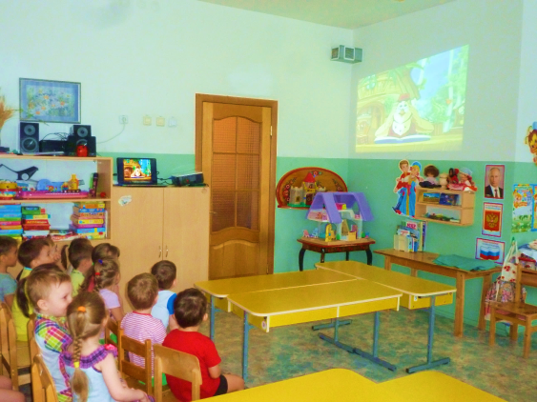
Обучающий комплекс мультфильмов «Уроки осторожности» с тетушкой Совой и домовенком Непослухой

Slide 9


Прослушивание аудиоэнциклопедии
Дяди Кузи и Чевостика
«Как себя вести»

Slide 10
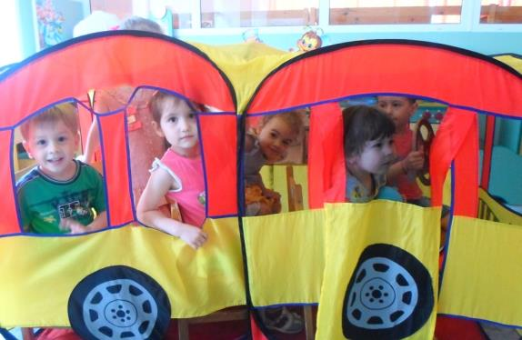
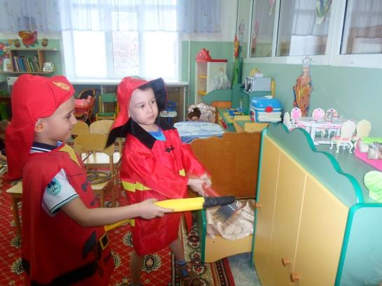
Сюжетно – ролевые, дидактические,
настольные, режиссерские игры
«Мы - пожарные»
«Поездка на общественном транспорте»

Slide 11
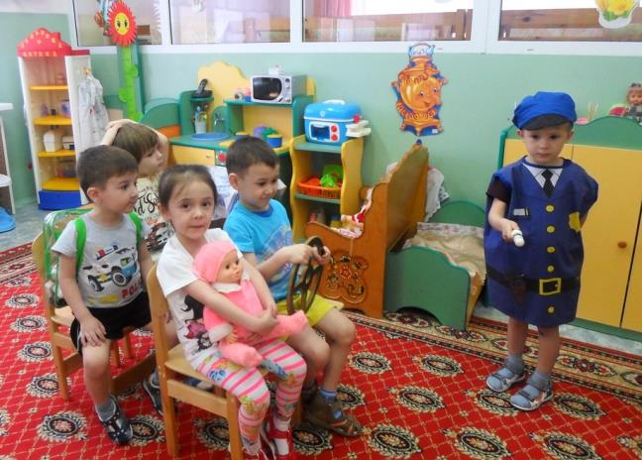
Практические занятия, моделирование ситуаций
«Почему полицейский остановил машину?»

Slide 12
РЕЗУЛЬТАТЫ ПРОЕКТА
1.У детей сформированы навыки безопасного поведения в различных ситуациях дома, на улице, в общественных местах, в природе;
2. Имеются устойчивые знания о правилах дорожного движения и практические навыки поведения в условиях игрового пространства.
3. Дети имеют представления о средствах и способах пожаротушения.
4. Каждый ребёнок осознанно стремится к безопасной жизнедеятельности.
5. Способны управлять своим поведением и планировать свои действия на основе первичных, ценностных представлений о собственной безопасности.

Slide 13
СПАСИБО
ЗА
ВНИМАНИЕ!

